Slide 1
Análisis de Información de Interés Nacional
Metodología científicamente sustentada
Criterios
Mecanismo e instancia de verificación
Diciembre 5, 2018

Slide 2
Análisis de IIN
Propuesta para hacer operativo el requerimiento establecido en el Art. 78 de la LSNIEG: Metodología Científicamente Sustentada (MCS).
Elaborar los Términos de Referencia del Comité de Metodologías.
2

Slide 3
El concepto metodología científicamente sustentada, está referido en:
El Artículo 78 fracción IV de la LSNIEG
Las Reglas para la determinación de la Información de Interés Nacional (IIN)
Los Principios y Buenas Prácticas para las Actividades Estadísticas y Geográficas del Sistema Nacional de Información Estadística y Geográfica
Los Principios Fundamentales de las Estadísticas Oficiales

Slide 4
Metodología Científicamente Sustentada
El grupo de trabajo acordó que el concepto “método científico” (al que se asocia el concepto “metodología científicamente sustentada”) es inadecuado para calificar una metodología, ya que éstas pueden incluir una combinación de ciencia y procedimientos de trabajo propios.
No necesariamente las metodologías empleadas para la producción de información están basadas en el método científico, incluyendo las recomendaciones internacionales, pues éstas generalmente se basan en la experiencia y mejores prácticas de diferentes oficinas nacionales e internacionales de la geografía y la estadística oficial.
El Grupo de trabajo definió una lista de condiciones que debe cumplir un proyecto estadístico o geográfico para determinar si tiene una MCS

Slide 5
Seguir recomendaciones, estándares o mejores prácticas internacionales.
Aplicar criterios y procedimientos de revisión y validación de la información consistentes a lo largo del tiempo.
Utilizar clasificaciones y catálogos homologados con los normados en el SNIEG.
La metodología utilizada debe obedecer únicamente a propósitos estadísticos y geográficos.
Documentación del proyecto alineada al MPEG.
Que bajo condiciones similares, el proyecto estadístico o geográfico sea susceptible de replicarse.

Slide 6
Garantizar que la información estadística o geográfica sea comparable en el tiempo y/o en el espacio, para facilitar su seguimiento.
La metodología debe mencionar las técnicas estadísticas y geográficas utilizadas y éstas deben basarse en procedimientos estadísticos y geográficos establecidos, documentados y que han generado resultados favorables.
Contar con algún procedimiento claramente establecido para la evaluación y aseguramiento de la calidad, conforme a la normatividad vigente y demás disposiciones en la materia.

Slide 7
Prueba de Concepto
El objetivo de esta prueba de concepto es identificar en algunos casos ya declarados como IIN, cuál sería la forma de argumentar el cumplimiento de cada una de las 9 condiciones listadas, así como el conjunto de evidencias (documentos, archivos, códigos, minutas, resultados, indicadores,) con las que se sustenta dicha argumentación.
Los resultados de esta prueba servirán para que, en el contexto del dictamen y declaración de Información de Interés Nacional, la verificación del cumplimiento de las condiciones asociadas a MCS sea operable y se base en evidencias.

Slide 8
Prueba de concepto:
Se deberán elegir al menos dos casos actualmente declarados como IIN en cada DG.
Argumentar el cumplimiento de cada una de las 9 condiciones y registrar las evidencias asociadas.
Justificar en el caso de considerar que por las características de la Información de Interés Nacional alguna condición no aplica.
Se pueden realizar comentarios adicionales, por ejemplo, se puede proporcionar una redacción alternativa más clara de la condición.
Realizar comentarios generales, por ejemplo, se puede indicar si para el caso específico analizado hay otra condición que no está considerada que debiera ser revisada.

Slide 9
Participaron:
Censos Económicos
Censo de Población y Vivienda
Encuesta Nacional de Ocupación y Empleo
Registro de Defunciones
Encuesta Nacional de Gobierno
Encuesta Nacional de Victimización y Percepción sobre Seguridad Pública
Información de Uso del Suelo y Vegetación, escala 1:250 000
Red Nacional de Caminos

Slide 10
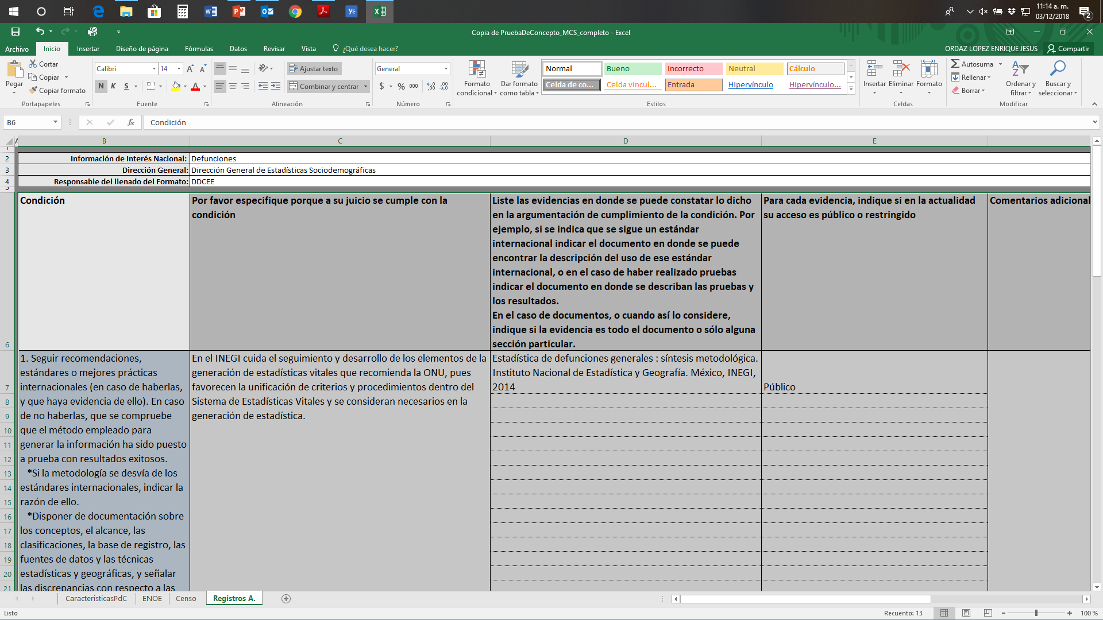
Prueba de concepto

Slide 11
Prueba de Concepto
Dirección General | DGEGSPJ
Información de Interés Nacional | Encuesta Nacional de Victimización y Percepción sobre Seguridad Pública (ENVIPE) | Censo Nacional de Gobierno, Seguridad Pública y Sistema Penitenciario Estatales 2018 (CNGSPSPE)
1. Seguir recomendaciones, estándares o mejores prácticas internacionales. | * Manual de Encuestas de Victimización de las Naciones Unidas de UNODC y UNECE. * Encuesta Internacional de Victimización de UNICRI. * Experiencia de levantamientos realizados por UNICRIM y ENECRIS. Disponible en: El marco conceptual de la ENVIPE (acceso público). | * Classification of the Functions of Government (COFOG) de la OCDE. * Indicadores de los ODS de la ONU. * Encuesta de las Naciones Unidas sobre Tendencias Delictivas y Funcionamiento de los Sistemas de Justicia Penal (UN-CTS) * Clasificación Internacional de Delitos con Fines Estadísticos de UNODC. Disponible en: El marco conceptual del CNGSPSPE (acceso público).
2. Aplicar criterios y procedimientos de revisión y validación de la información consistentes a lo largo del tiempo. | Respetar rangos válidos para cada variable que permiten detectar inconsistencias. Para lo cual existe un documento interno de validación. Por lo tanto, es un documento restringido. | Existen herramientas internas con criterios de validación y vectores. El acceso a las herramientas es restringido.
3. Utilizar clasificaciones y catálogos homologados con los normados en el SNIEG | * Norma Técnica para la Clasificación Nacional de Delitos del Fuero Común para Fines Estadísticos. * Catálogo e instructivo para la codificación de entidades y municipios. Disponible en COESME. | * Catálogo de entidades federativas, municipios y localidades. * Clasificación de lenguas indígenas. * Clasificación de países; entidades federativas y municipios de los EUM. * Sistema Nacional de Clasificación de Ocupaciones. Disponibles en el Marco Conceptual (temporalmente público) y Memoria de Actividades (acceso público).

Slide 12
Prueba de Concepto
Dirección General | DGEE
Información de Interés Nacional | Censos Económicos
1. Seguir recomendaciones, estándares o mejores prácticas internacionales. | * Recomendaciones internacionales para estadísticas industriales; Naciones Unidas, 2008 * Clasificación Industrial Internacional Uniforme, rev. 4; Naciones Unidas, 2009 * Industrial Statistics Guidelines and Methodology; ONUDI; 2010 * Sistema Europeo de Cuentas Nacionales; Eurostat, 2013 * Sistema de Cuentas Nacionales; Naciones Unidas, 2008 * Recomendaciones internacionales para estadísticas de turismo; Naciones Unidas, 2008 * Manual on Business Demography Statistics, EUROSTAT – OCDE; 2007 * Recomendaciones internacionales sobre estadísticas del comercio de distribución; Naciones Unidas, 2008 * Sistema de Cuentas Nacionales en México. INEGI Disponible en: * Departamento de Asuntos Económicos y Sociales de la ONU. División de Estadística. * Sistema europeo de cuentas económicas integradas SEC, 2a edición, Oficina. Estadística de las Comunidades Europeas, Luxemburgo. * European Union and the OECD. * Instituto Nacional de Estadística y Geografía (INEGI) (acceso público).
2. Aplicar criterios y procedimientos de revisión y validación de la información consistentes a lo largo del tiempo. | Paso 1: Clasificación y validación de la información. Paso 2: Asignación de código según la actividad. Revalidación de la información. Paso 3: Análisis estadístico y económico. Paso 4: Generación de tabulados preliminares. Paso 5: Análisis comparativo. Documentados en Requerimientos para el procesamiento de la información por parte de las áreas de desarrollo económico (acceso restringido).
3. Utilizar clasificaciones y catálogos homologados con los normados en el SNIEG | * Clasificación Mexicana de Actividades Económicas. * Clasificación Mexicana de Actividades y Productos. * Sistema de Clasificación Industrial de América del Norte. Son de acceso público.

Slide 13
Inventario de estándares
Nombre del estándar o norma | Tipo A) Recomendación B) Clasificador o catálogo C) Mejores prácticas D) Norma | Descripción del estándar o norma | Proyecto(s) del INEGI en el que se utiliza
Norma Técnica para la Elaboración de Metadatos para proyectos de generación de información Estadística Básica y de los componentes estadísticos derivados de proyectos geográficos | D) Norma SNIEG | Disposiciones que determinan las especificaciones técnicas y el soporte para la elaboración de los metadatos de los proyectos para la generación de información estadística básica de interés nacional y de los componentes estadísticos derivados de proyectos geográficos. | Se aplica en todos los proyectos del INEGI, por ejemplo: Censo Nacional de Transparencia, Acceso a la Información Programa de la Industria Manufacturera, Maquiladora y de Servicios de Exportación (IMMEX). Encuesta Mensual de la Industria Manufacturera (EMIM).
Acuerdo para el uso del Sistema de Clasificación Industrial de América del Norte (SCIAN) en la recopilación, análisis y presentación de estadísticas económicas | D) Norma SNIEG | Disposición que establece al Sistema de Clasificación Industrial de América del Norte y sus actualizaciones como clasificador obligatorio para las Unidades del Estado que generen u obtengan estadísticas económicas a través del SNIEG. | Se aplica en todos los proyectos del INEGI que producen información sobre actividad económica, por ejemplo: Censo de Población y Vivienda 2010. Índice Nacional de Precios al Consumidor / Índice Nacional de Precios Productor. Vinculación con Unidades del Estado para la actualización del Registro Estadístico de Negocios de México (RENEM) mediante registros administrativos. Actualización del Directorio Estadístico Nacional de Unidades Económicas (DENUE). Programa de la Industria Manufacturera, Maquiladora y de Servicios de Exportación (IMMEX).

Slide 14
Inventario de estándares
Nombre del estándar o norma | Tipo A) Recomendación B) Clasificador o catálogo C) Mejores prácticas D) Norma | Descripción del estándar o norma | Proyecto(s) del INEGI en el que se utiliza
Catálogo de entidades federativas, municipios y localidades | B) Clasificador o catálogo | Codifica las entidades, municipios y localidades del país. | Se aplica, por ejemplo, en los siguientes proyectos: Censo Nacional de Gobierno, Seguridad Pública y Sistema Penitenciario Estatales Censo Nacional de Procuración de Justicia Federal Censo Nacional de Transparencia, Acceso a la Información Pública y Protección de Datos Personales Federal
ONU. Principles and recommendations for a vital statistics system. | A) Recomendación | El conjunto de principios y recomendaciones sirve de guía para establecer un sistema válido de recopilación, elaboración y divulgación de estadísticas vitales, mejorar las fuentes de dichas estadísticas , en particular, el funcionamiento del sistema de registro civil y sus componentes, y definir el papel de las fuentes complementarias de estadísticas vitales, como los censos de población, las encuestas de hogares y los registros de salud pública. | Estadísticas de defunciones generales Estadísticas de defunciones fetales Estadísticas de nacimientos Estadísticas de matrimonios Estadísticas de divorcios

Slide 15
Términos de Referencia para un Comité de Metodologías
Se revisaron experiencias de otros países (Francia, el Reino Unido, Canadá).
Se elaboró un documento con los Términos de Referencia para la creación de un Comité de metodologías.
Se propuso crear una Unidad de Metodologías en el Instituto, reportando a la Junta de Gobierno.
Se propuso crear un grupo de trabajo interno.
Se exploró la posibilidad de establecerlo de manera similar al Comité de Administración de Riesgos del INEGI.
Se propuso integrar tema de la revisión de metodologías a los trabajos del Comité de Aseguramiento de la Calidad

Slide 16
Comité de Metodologías (Grupo de Trabajo), mandato:
El Grupo de Trabajo de Apoyo Metodológico se establece por acuerdo CAC-xxx/xx/xxxx del Comité de Aseguramiento de la Calidad.
El trabajo del Grupo de Trabajo de Apoyo Metodológico será conducido en el marco del Manual de Integración y Funcionamiento del Comité de Aseguramiento de la Calidad del INEGI.
Para el logro de sus objetivos, el Grupo de Trabajo de Apoyo Metodológico promoverá que las actividades metodológicas se realicen en el marco del Aseguramiento de la Calidad Institucional y del Modelo de Procesos Estadísticos y Geográficos (MPEG) del INEGI.
El Grupo de Trabajo de Apoyo Metodológico presentará un informe anual al Comité de Aseguramiento de la Calidad y a la Junta de Gobierno del INEGI.

Slide 17
Objetivos Específicos:
1. Definir los insumos, criterios y mecanismos para revisar y dictaminar la metodología utilizada para generar la información oficial.
2. Definir los insumos y criterios para revisar las evaluaciones del impacto de introducir un cambio metodológico.
3. A petición de la Junta de Gobierno y con base en lo anterior:
a) Realizar revisiones de las mencionadas metodologías y evaluaciones del impacto,
b) Acordar la frecuencia de dichas revisiones,
c) Acordar así mismo la frecuencia de las actualizaciones a las metodologías y su revisión.
4. Proponer la Política de Actualización e Innovación Metodológica del INEGI
5. Generar y proponer normatividad sobre aspectos metodológicos de carácter transversal.
6. Revisar, analizar y opinar sobre el Programa Anual de Actualización e Innovación Metodológica Institucional.
7. Revisar y opinar sobre los informes y las evaluaciones que se deriven del mencionado Programa.

Slide 18
El Grupo de Trabajo deberá trabajar de manera colaborativa con las Unidades Administrativas correspondientes y elaborar su programa de trabajo. El Grupo de Trabajo de Apoyo Metodológico llevará a cabo los siguientes pasos iniciales:
Revisar la Ley del Sistema Nacional de Información Estadística y Geográfica, el Programa Estratégico del SNIEG 2016 – 2040, el Modelo del Proceso Estadístico y Geográfico, el Programa Anual de Aseguramiento de la Calidad Institucional, así como las políticas, lineamientos, normas y reglas promulgadas por la Junta de Gobierno.
Revisar los productos generados por los Grupos de Trabajo que analizan la definición de Información de Interés Nacional, así como de su proceso de dictaminación.
Revisar los productos generados por los Grupos de Trabajo en el Marco del Comité de Aseguramiento de la Calidad.
Analizar los documentos metodológicos existentes.
Elaborar el Programa de Trabajo 2019.
Elaborar la propuesta de la política de metodologías del INEGI para someterla a aprobación de la Junta de Gobierno del INEGI.

Slide 19
Francia: Consejo Nacional de Información Estadística
Comité de Sellos de la Estadística Pública: entrega un sello de interés nacional y de calidad estadística.
El trabajo del Comité se ocupa de todas las encuestas relacionadas con empresas, hogares o individuos, unidades agropecuarias o establecimientos públicos locales. Comprende diferentes comisiones competentes para examinar los proyectos de encuestas estadísticas.
Cada comisión, cuyos miembros están nombrados en los reglamentos oficiales, está compuesta por diferentes representantes, de acuerdo con los temas cubiertos: el Presidente del Comité y los Directores de INSEE a cargo del tema u otras autoridades estadísticas que implementan encuestas. Incluye expertos independientes. (En total alrededor de 10 personas).
Examinan alrededor de 60 programas cada año.

Slide 20
La calidad de la encuesta se evalúa desde puntos de vista muy amplios. Pero el trabajo del Comité de Sellos no consiste solo en elaborar una lista de criterios y atribuir una marca a cada uno de ellos. En realidad, el examen de las encuestas se basa en un análisis en profundidad de seis criterios principales, cada uno de ellos vinculado a uno o más elementos del Código Europeo de Buenas Prácticas.
Contexto general: restricciones europeas, obligaciones legales.
Metodología estadística
Proceso de recolección de datos
Revisión del cuestionario
Informe de la prueba (considerado como parte de la evaluación del cuestionario)
Costos y carga para los encuestados, longitud de los cuestionarios y duración de la encuesta
Metodología estadística, con enfoque en dos dominios principales:
Muestreo, campo, base de datos, unidades estadísticas, variables de interés, marco muestral.
Corrección de no respuesta, calibración, imputación y otros métodos posteriores de recolección de datos.

Slide 21
Reino Unido
En 2013, ONS implementó el uso de la herramienta de calidad, métodos y armonización, (QMHT).
Un nuevo enfoque que se conoce como la ‘Revisión Regular de la Calidad (RQR).
Proceso:
Un RQR consiste en una reunión, que dura entre 1.5 y 2 horas, entre el productor de un producto estadístico, el Director de la División, un metodólogo principal y un representante del Centro de Calidad.
La reunión se basa en la documentación existente y el intercambio de conocimientos.
Por otro lado, la ONS tiene una iniciativa de calidad diseñada para garantizar que se implementen procedimientos efectivos de control de calidad. Esto se denomina tutorial de "control de calidad (QA)" o "Director de División (DD)". El Centro de calidad incorporó el tutorial de DD en el RQR.
Esto significa que hay dos componentes en el RQR: la revisión de los métodos realizada por el metodólogo superior y el tutorial de control de calidad DD.

Slide 22
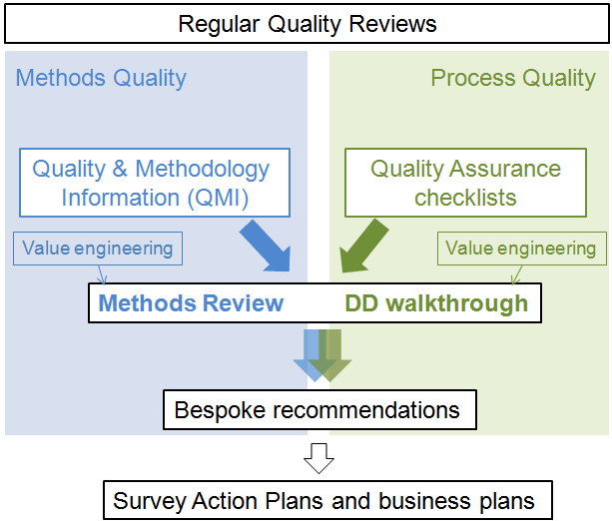

Slide 23
Una de las características principales del RQR es que proporcionará recomendaciones a la medida para un producto estadístico que aborde la preocupación sobre su calidad, y un ciclo de revisión de 3 años proporciona tiempo entre las revisiones para que se implementen las recomendaciones.
El Centro de Calidad monitorea las recomendaciones de acuerdo a la RQR.
Las recomendaciones en sí mismas son propiedad del área estadística relevante. Sin embargo, el Centro verificará el progreso periódicamente .
El Centro garantiza que las recomendaciones se prioricen de manera adecuada y que la descripción de las recomendaciones como baja, media o alta prioridad se aplique de manera coherente.
Las recomendaciones son sobre el trabajo metodológico, que varía desde la revisión de la muestra, el cuestionario, la validación, etc., para que el equipo estadístico actualice la información metodológica y de calidad (QMI).
Las recomendaciones van desde prioridad alta, por ejemplo, para revisar discontinuidades u objetivos, hasta una prioridad baja, por ejemplo, para investigar si el procesamiento de Excel puede ser automatizado. Todas las recomendaciones mejorarán la calidad de la estadística.

Slide 24
Preguntas:
¿Son suficientes y adecuados los criterios para evaluar la solidez metodológica de los programas?
¿Se considera viable el Grupo de Trabajo del CAC?
¿Cuál es le mecanismo más adecuado para revisar las metodologías?

